Slide 1
OPEN DAY 2020
Direzione didattica statale Mondragone terzo
Plesso Incaldana

Slide 2
Che cos’è eTwinning?
eTwinning permette l’incontro elettronico tra due o più scuole dei Paesi dell’Unione Europea;
Questo incontro avviene mediante l’uso delle Tecnologie dell’Informazione e della Comunicazione (TIC).

Slide 3
Classe 4 A

Slide 4
Classe 4 B

Slide 5
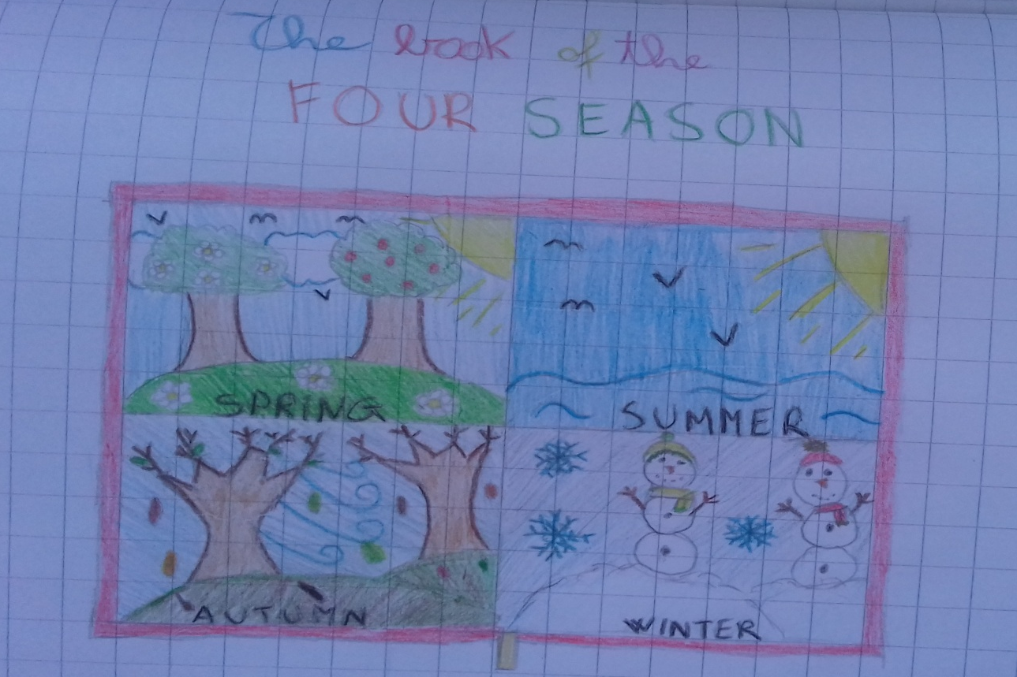
The book of the four seasons

Slide 6
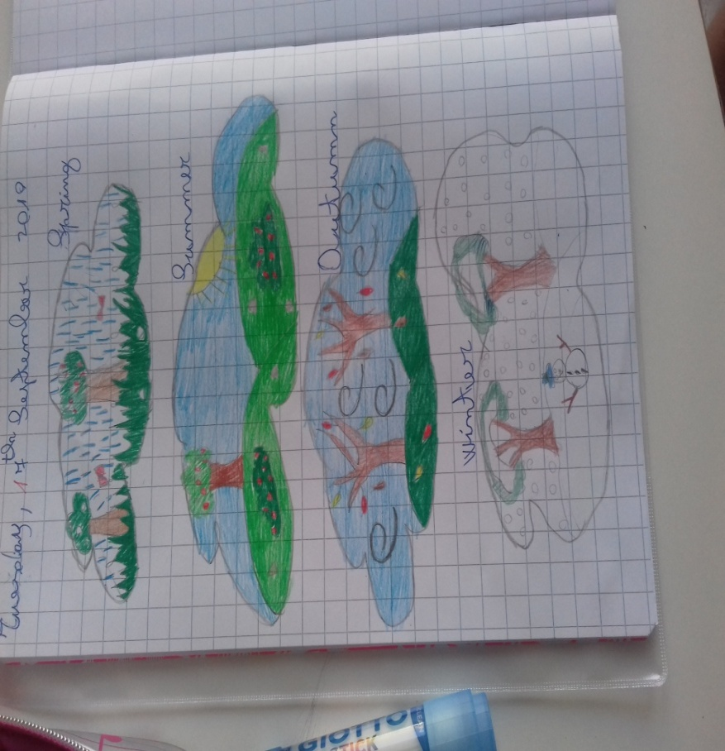
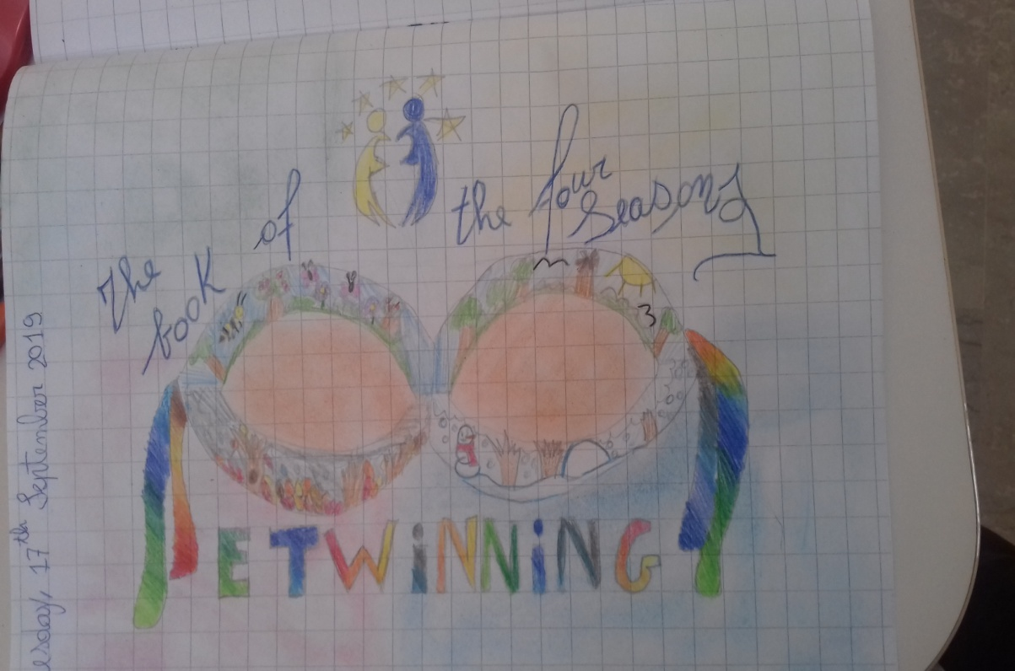
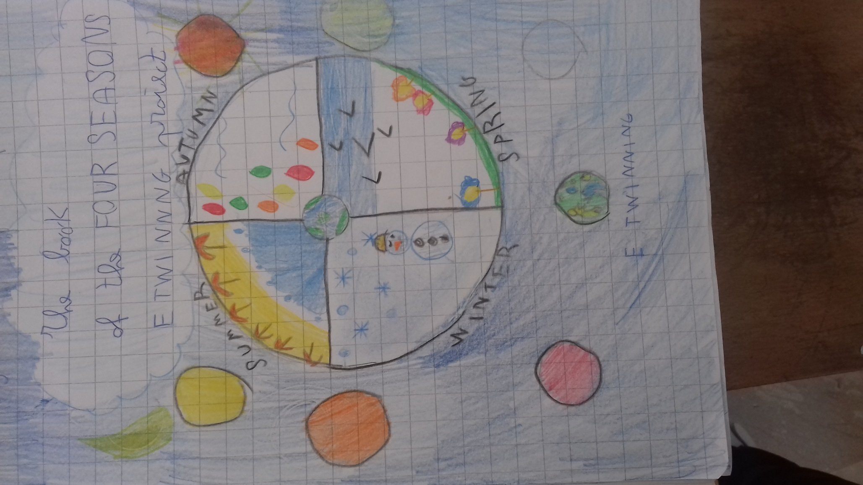
I nostri logo

Slide 7
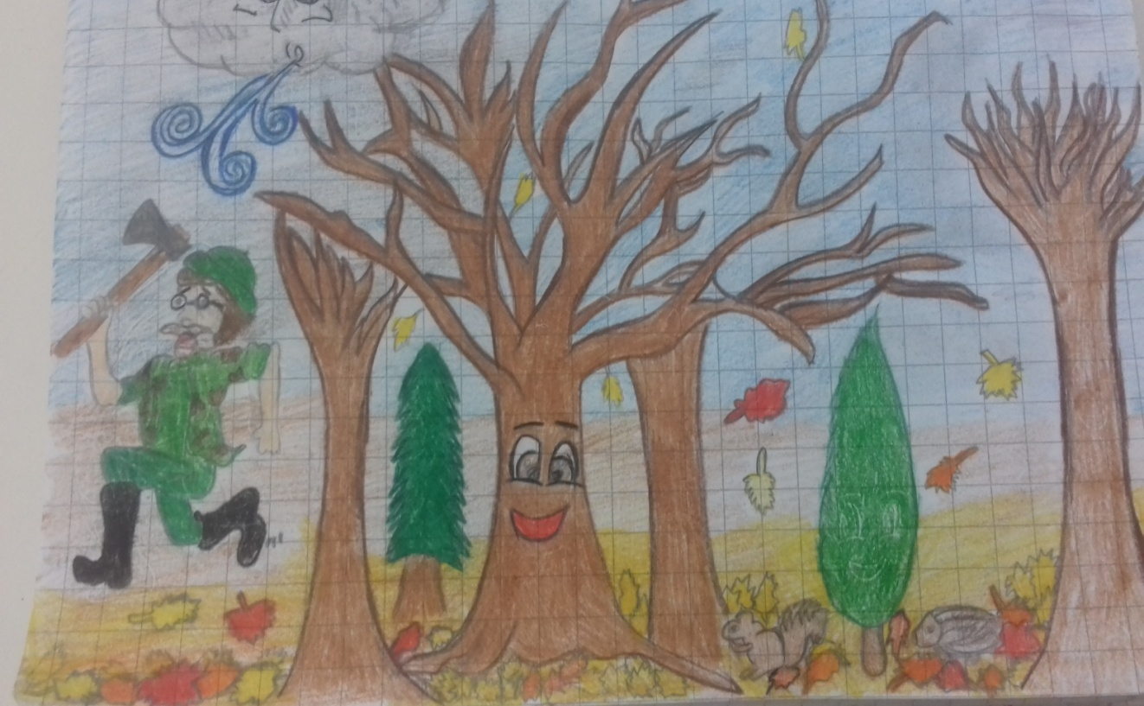
“Fighetto” the worried tree

Slide 8
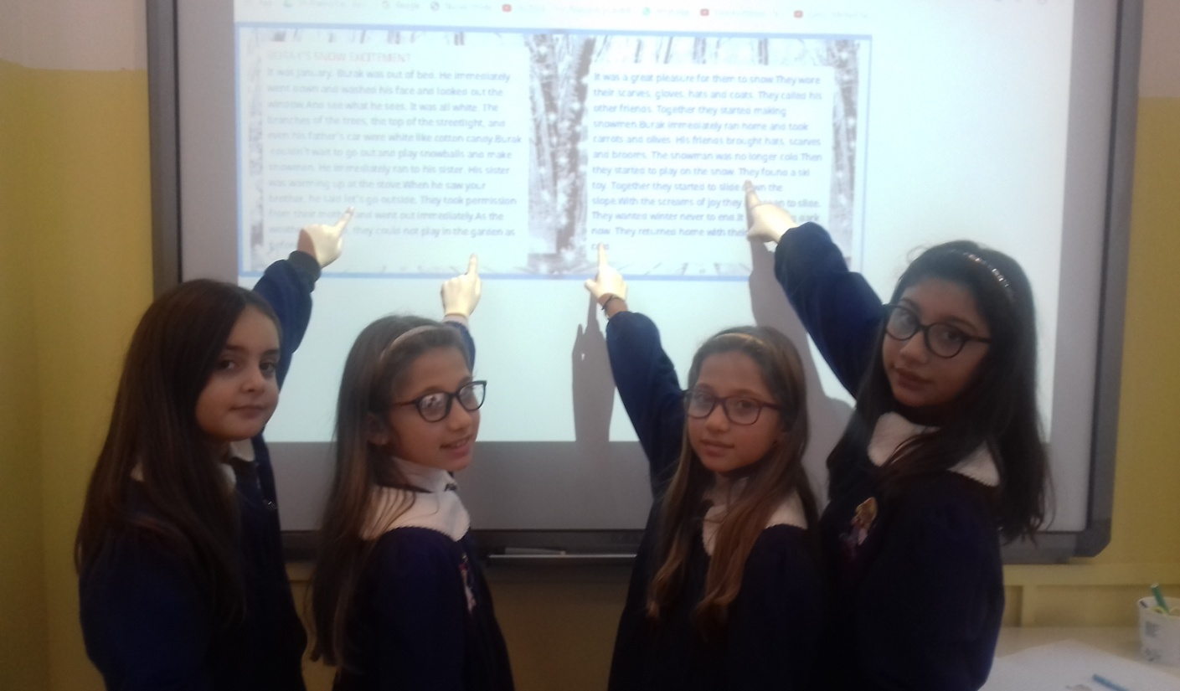
Winter book

Slide 9
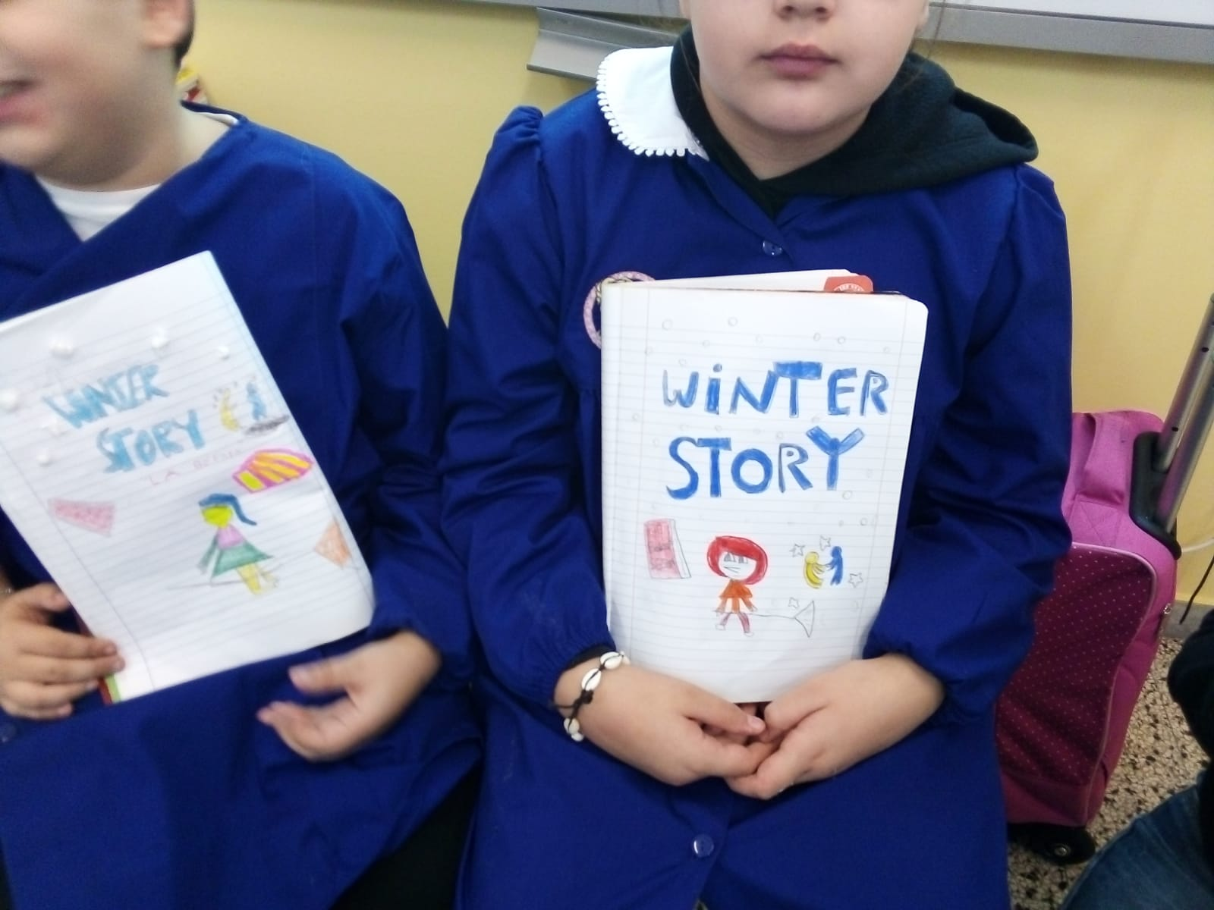
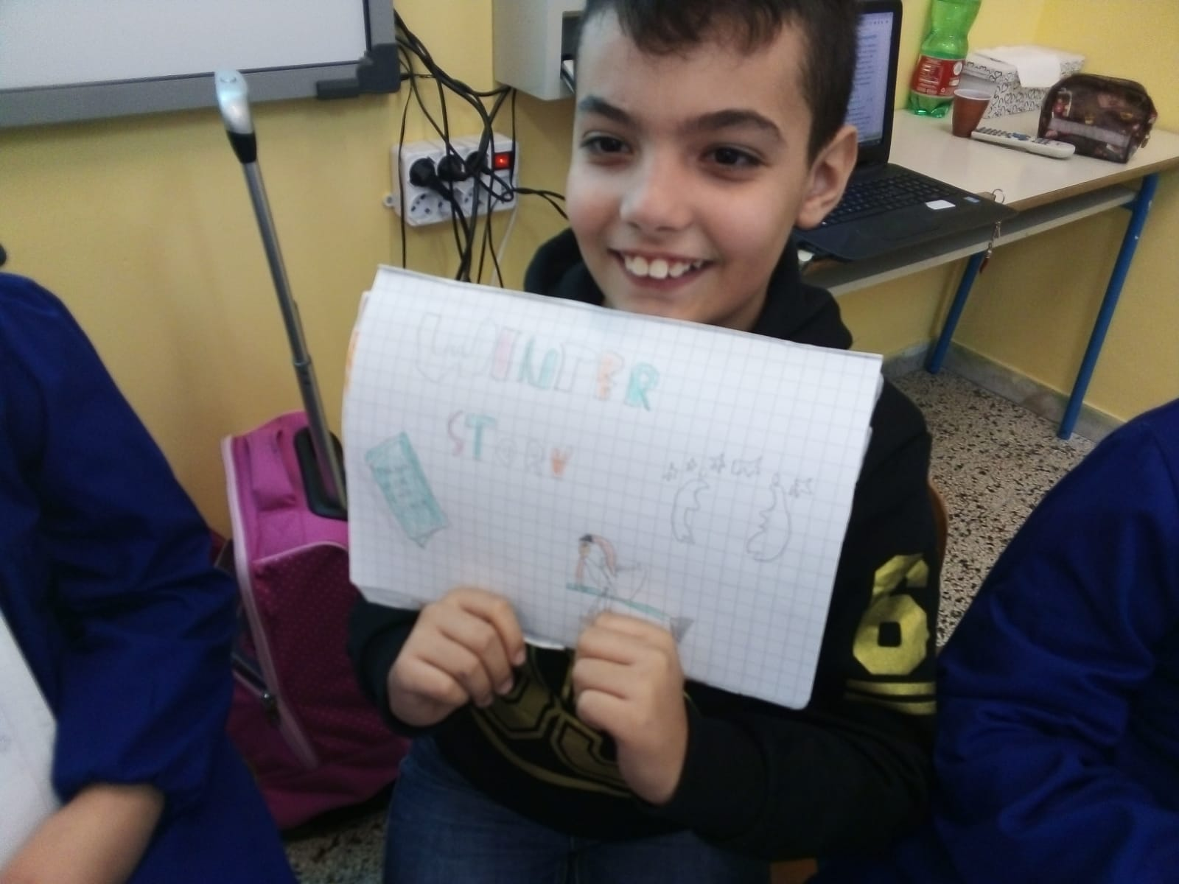
Befana and Gaspare

Slide 10
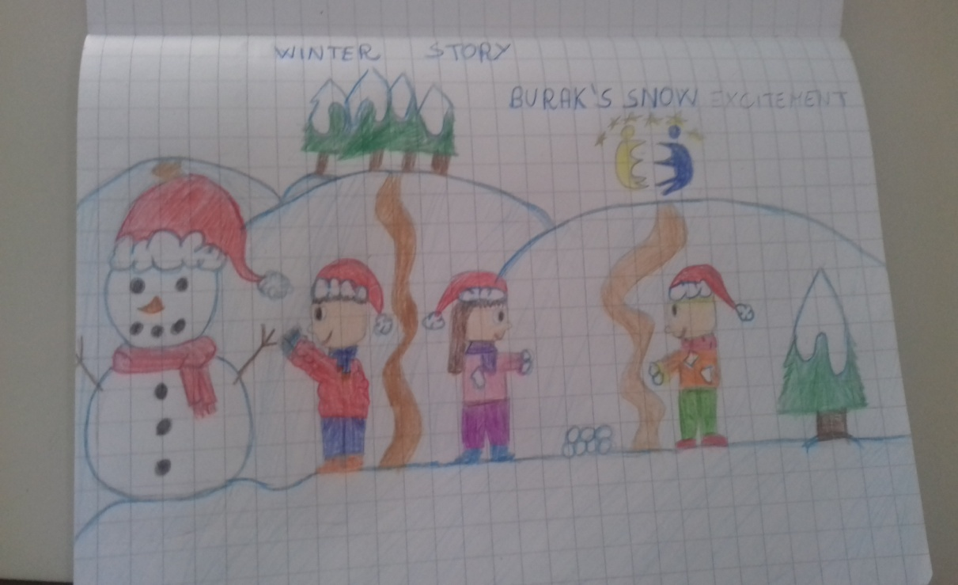
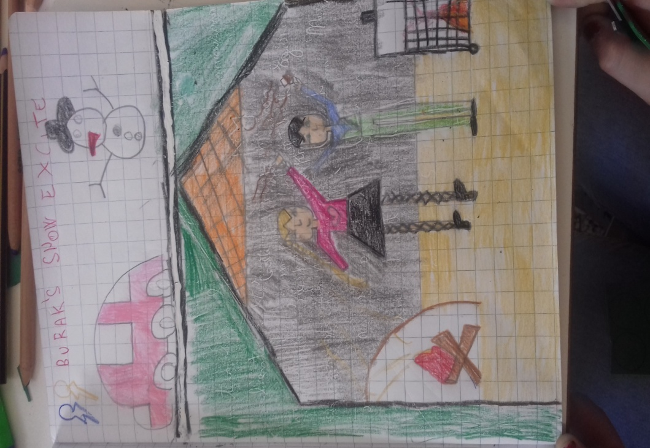
Burak’s snow excitement

Slide 11
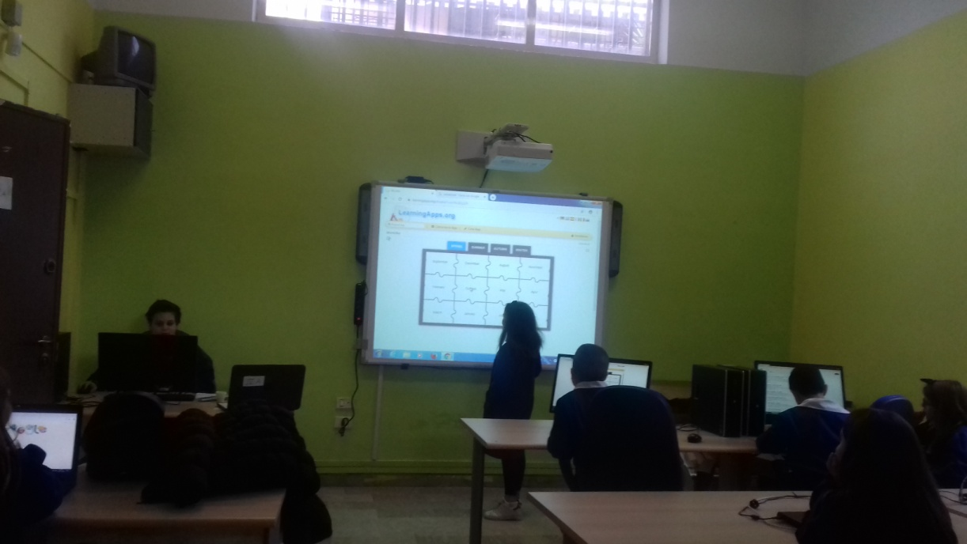
Laboratory class

Slide 12
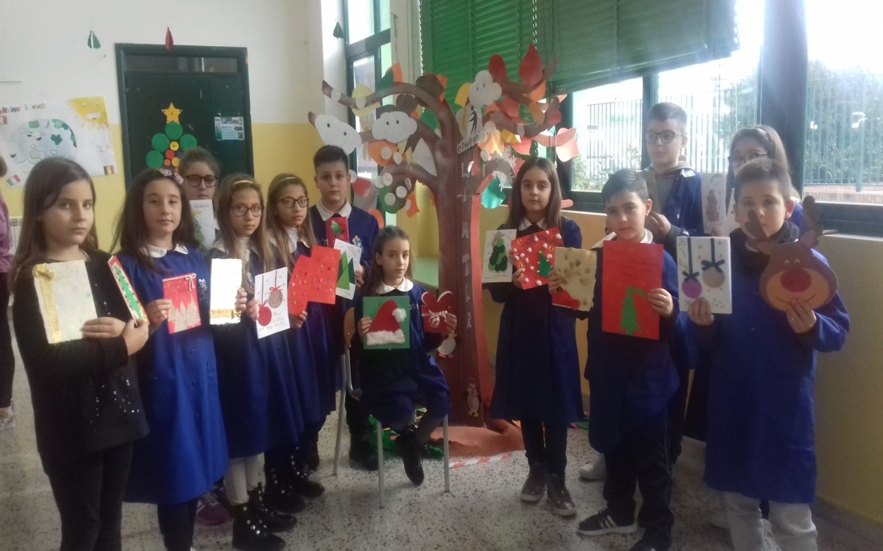
Le nostre Christmas cards

Slide 13
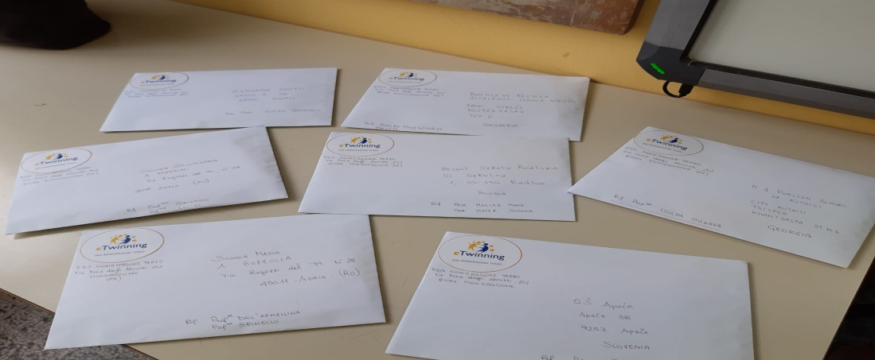
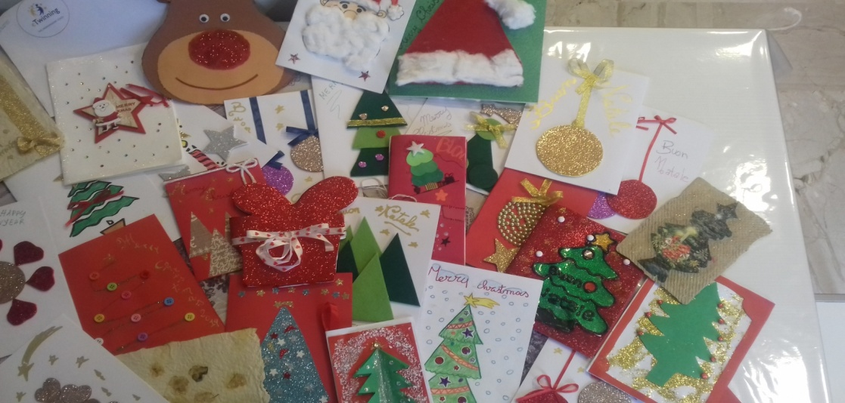
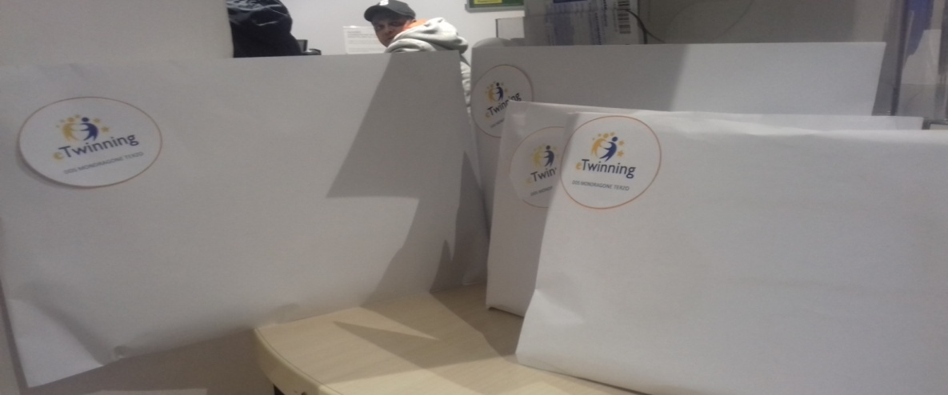
Per i nostri nuovi amici

Slide 14
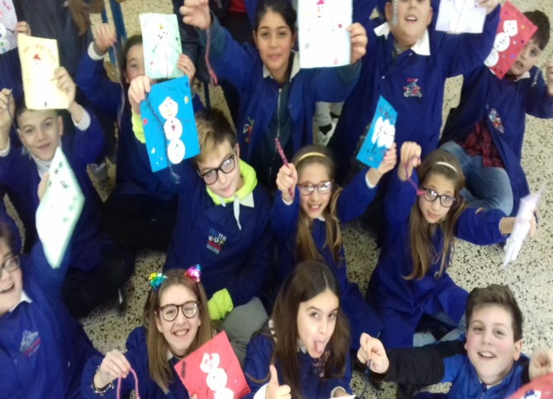
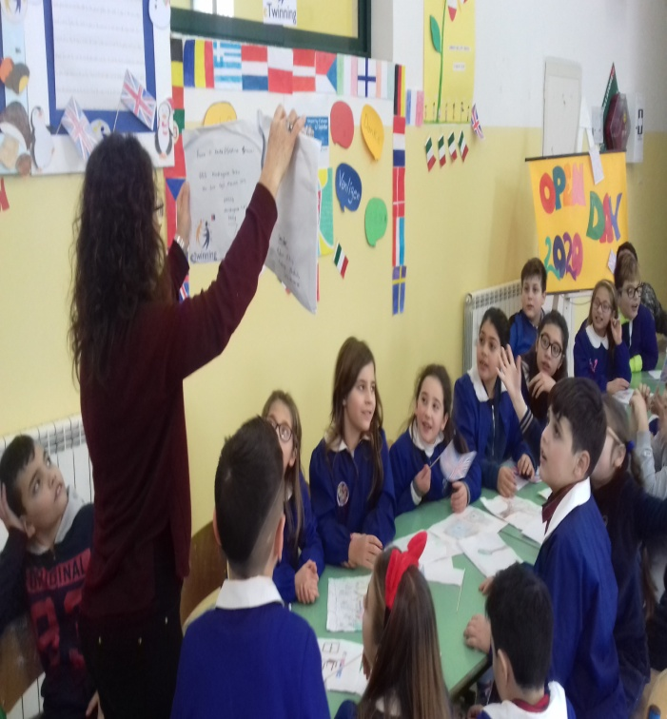
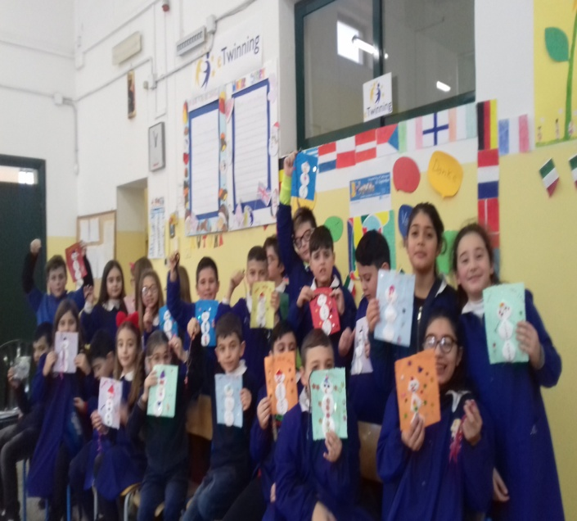
Siamo felici di aver ricevuto le vostre christmas cards

Slide 15
To be continued…

